Slide 1

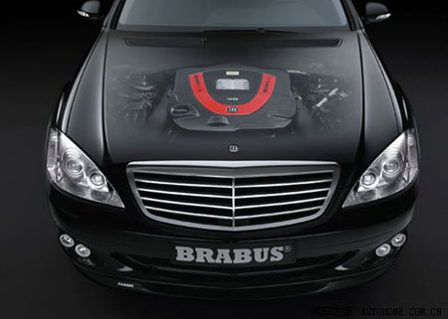
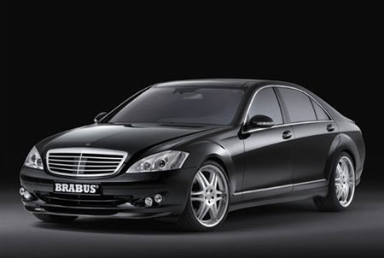
BEAS Car Show
—— 品车·品酒·品音乐
1912时尚夜车展策划案
领导时代·驾驭未来
BRABUS奔驰鉴赏酒会

Slide 2

概况
博速 奔驰：全球最大的高性能奔驰汽车生产厂商-德国BRABUS奔驰汽车公司,始终凭借着顶级专业的高性能引擎技术和独一无二的动力性能及崇高质量优势而享誉世界.新一代博速 奔驰S级轿车,顶级豪华车市场的领导者,顶尖国际汽车的统治者,是专为高档成功人士打造的完善个性化商务座驾,是您对尊贵与品味的首选.
义乌天顺汽车销售服务有限公司：是专业从事经营博速奔驰汽车在义乌地区的销售及售后服务的综合性汽车经销商，是金华地区唯一经博速奔驰授权的拥有完整售后服务业务的销售服务中心。天顺汽车销售服务有限公司将于5月 号在盛世豪门广场隆重举行博速 奔驰S级轿车展销会，期间将展示全新博速奔驰S级轿车及跑车.
锦都豪苑别墅区:这里聚集了义乌本地的企业总裁和外企CEO高收入群体, 各行各业的液态高端群体，他们属于社会上比较富裕的群体，有稳定的社会收入，具有较高的社会地位；他们含蓄内敛，深藏不露，不张扬；生活阅历丰富，见多识广，视野开阔，具有国际化观念，对顶级豪华轿车有极强的品牌概念,是BRABUS奔驰潜在可发展的客户群。
尊贵品质，不容错过！

Slide 3
主题: 领导时代·驾驭未来，BRABUS奔驰鉴赏酒会
发布车系：德国BRABUS奔驰汽车S系列
发布车型：S 68T、S 65T
车展主题 目的
目的：
通过此次活动形式，建立天顺汽车销售有限公司独特的BRABUS奔驰汽车文化品牌。
在酒会期间加强与社会各界人士的交流，创造良好的沟通机会，借此扩大BRABUS的知名度，达到市场品牌概念，增加市场份额。
通过现场展车，体现设计理念，展示BRABUS奔驰作为高端豪华汽车品牌的知名度,提高市场占有率。

Slide 4
策划思路
义乌，作为全球最大的小商品采购中心和国际商贸名城，经济实力的迅速增强带动了消费水平的提高，特别是义乌的高端车消费市场极为庞大，其名车拥有量已据全国县市首位．在这种背景下，作为国际顶尖豪华车的品牌－奔驰，想要占据更多的市场份额，就必须通过展销会等各种形式把最前沿最优质的市场信息及服务理念推荐给消费者
本次车展以“梦寐以求的尊贵品质 与生俱来的荣耀象征 享受奔驰顶级豪华的视觉 盛宴！” 为主题，突显了博速奔驰Ｓ级轿车作为国际顶级豪华车的非凡魅力，让人有“未见其人但闻其香”的完美感受．
本次车展由模特配合汽车静态展示，观众现场试车，抽签发放礼品等几个部分组成，通过前期广告预热和后期的活动新闻稿，结合创意活动宣传汽车及经销商的品牌，达到预期销售目标．

Slide 5
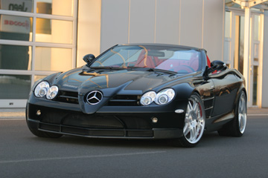
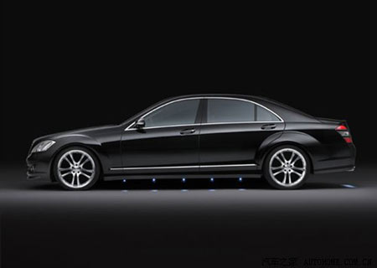
车展时间 地点 规模
时间: 2008年５月 号下午
地点: 别墅区
规模: 2辆车

Slide 6

车展前期活动
通过散发传单的形式向别墅区内的居民发布车展信息
可预约当地有影响力的媒体在车展期间进行采访报道,媒体包括,义乌电视台,义乌商报等.

Slide 7
会场布置
1.现场布置拱门,升空气球,彩旗，易拉宝
2. 在彩虹门,升空气球,彩旗上悬挂公司宣传横幅.展架周围悬挂公司广告口号及汽车品 牌广告宣传语，突现奔驰汽车的与从不同的豪华品质
3. 现场设置 咨询洽谈区 ,方便客户与公司进行交流
4. 设置礼品发放区,便于更好的服务客户
5. 现场放置视频设备滚动播放汽车宣传片
6. 主展台背景用彩色喷绘出公司和汽车的宣传图片
7. 展架树立于展车四周，展架的正面顶部镶嵌梅赛德斯-奔驰六个大字，其四周也将安装各式灯光，展车整齐的排列在背景图片后面，展车下铺设红色地毯，突显奔驰轿车的豪华品质，在柔和灯光、典雅的音乐声中模特全力展示人与车的完美结合。

Slide 8
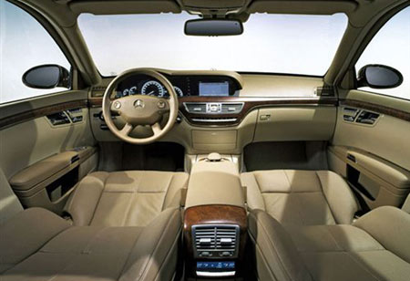
活动内容
  汽车展示
让参会者可以进入车内亲身体验,体验奔驰作为顶级豪华车的设计理念，现场模特配合汽车展示,宣传本公司的经营理念及优质服务,同时进行汽车驾驶保养常识普及,并发放本公司的宣传资料
  现场抽奖
制作客户调查表,凡参与表格填写者都有机会参加抽奖,,奖品包括实物奖品和积分卡.实物奖10名,奖品可以是毛绒玩具等礼品.积分卡可在购买任何一款车时充当现金使用,一等奖一名,积分2000元,二等奖3名,积分1000元

Slide 9
活动亮点
１．“享受奔驰顶级豪华的视觉盛宴!”活动主题紧扣奔驰品牌的营销理念，道出 了汽车经销商 和消费者（车展目标消费群）的共同心声。
２．本次活动很好地将汽车静态展示与潜在客户群互动相结合，既是客户培养，更是在做扎实的口碑宣传。
３．现场模特的精彩表演，工作人员积极配合现场观众进行互动，提高现场氛围热烈程度，现场强调观众嘉宾的尊贵感．
４．现场签名并拍照留念（含参展经销商、观众嘉宾及其他参与者）．

Slide 10
活动流程
活动当天上午 活动现场搭建完备
活动下午正式开始
13:30 工作人员到位.现场所有设施准备就绪(摄像师开始活动全程摄像)
13:40 活动开始（放彩花炮）,工作人员致欢迎词并介绍活动内容
14:00 模特配合,现场汽车展示,工作人员介绍汽车（视频播放汽车的宣传片）
14:30 汽车驾驶保养常识介绍
14:50 模特配合,汽车展示,观众试坐（视频播放汽车的宣传片）
15:40 观众向工作人员咨询展示汽车的相关问题,并填写客户调查表
16:20 现场抽奖 颁发奖品
16:30 -17:00工作人员整理现场
17:00 活动结束

Slide 11
效果预测
1、本次活动在５月销售旺季，组织车展将创造新闻点、受众关注的亮点，提高参展商品牌知名度和 美誉
度，大大促进产品销售。
2、本次活动塑造的集尊贵，荣耀与品味于一身的博速奔驰Ｓ级汽车将成为高端汽车市场倡导者、引领者，
成为潜在消费群关注的目标和购车的重点选择。
3、活动中奖品和其他细节上的关怀，将强烈触动现场参与人群，更可以在车展现场促进咨询和产品销售，并
收集更多准客户资料。
4、本次活动将汽车静态展示促销与品牌文化形象提升起来，将更直接地维护与客户的既有关系，在终端推广
上做足实际、人性化服务，打牢口碑宣传根基，可以说是“一石二鸟”。

Slide 12

It never happened befor because it all appened before
谢谢

